Slide 1

Cynhadledd Cymraeg
Ail-Iaith
Caerdydd

Slide 2
Carys Dwyfor Hughes
GwE Môn a Gwynedd
Lowri Newman
GwE Conwy a Dinbych

Slide 3
Pwy ydy GwE?
“GwE yw Gwasanaeth Effeithiolrwydd a Gwella Ysgolion Gogledd Cymru. Rydym yn gweithio’n gwbl ddwyieithog ochr yn ochr ag Awdurdodau Lleol Conwy, Dinbych, Fflint, Gwynedd, Wrecsam ac Ynys Môn, ac ar eu rhan nhw, a hynny i ddatblygu ysgolion rhagorol ar hyd a lled y rhanbarth a gwella deilliannau disgyblion. Gwnawn hyn drwy sicrhau arweinyddiaeth effeithiol ar bob lefel, a dysgu ac addysgu o safon ym mhob dosbarth.”

Slide 4
Ein Rôl Ni
Cynllun Cefnogi Ysgolion ar gyfer Cyflwyno’r Manylebau TGAU Diwygiedig:
Darparu cefnogaeth i ysgolion y Gogledd er mwyn cyflwyno'r fanyleb TGAU newydd yn llwyddiannus.
Rhaeadru gwybodaeth ynglŷn â’r fanyleb newydd i ysgolion.
Creu a chasglu adnoddau ar gyfer addysgu’r TGAU newydd o Fedi ymlaen.
Sicrhau cysondeb ar draws y Rhanbarth.
Bod yn bwynt cyswllt i’r ysgolion.

Slide 5
Carys D. Hughes- Ysgol Syr Thomas Jones, Amlwch
Rhanbarth Môn a Gwynedd
Lowri Newman- Ysgol Eirias, Bae Colwyn
Rhanbarth Conwy a Dinbych
Helen Davies- Ysgol St Joseff, Wrecsam
Rhanbarth Fflint a Wrecsam

Slide 6
Y Gwaith
hyd yn hyn

Slide 7
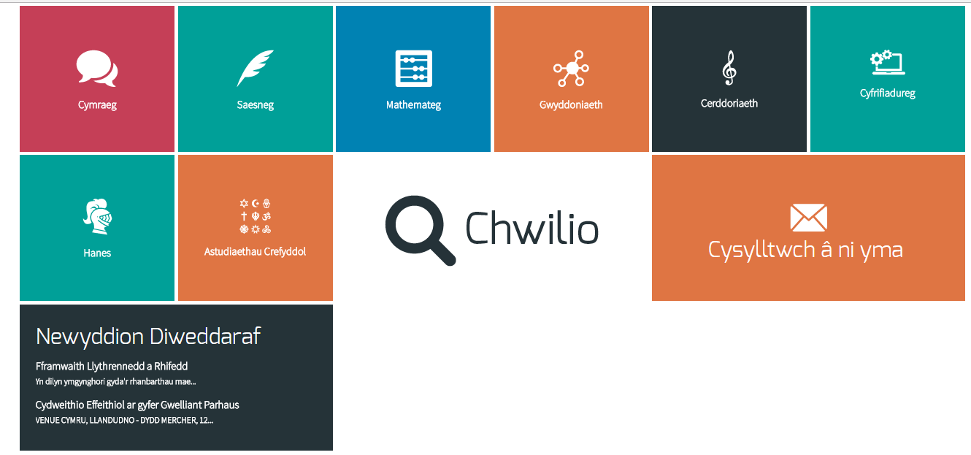
Gwefan GwE:
http://www.gwegogledd.cymru/cy

Slide 8
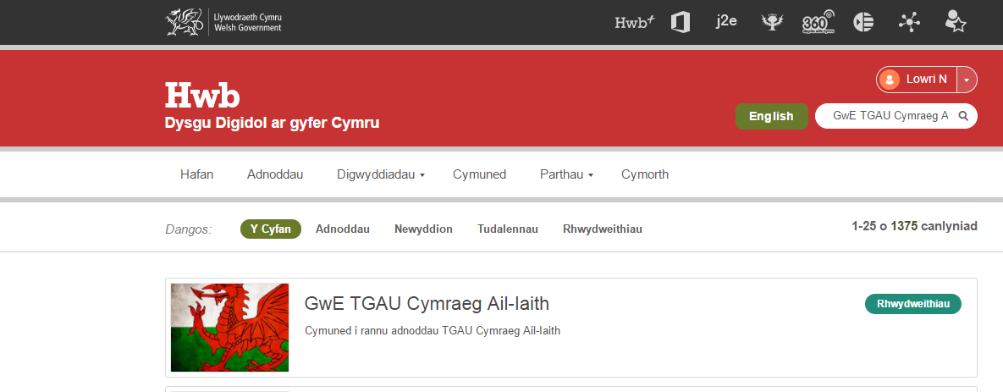
Cymuned HWB

Slide 9
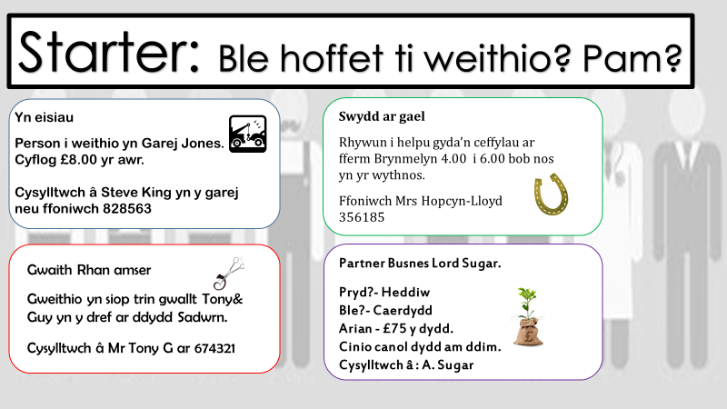
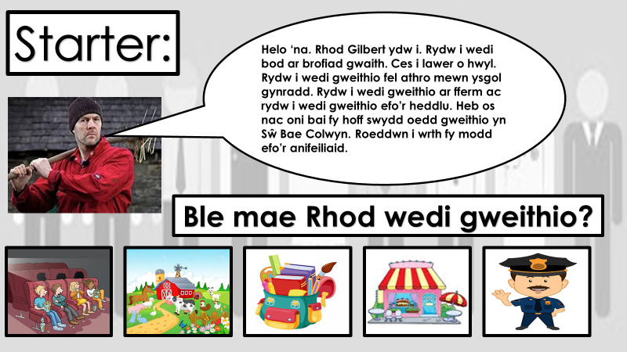
Adnoddau hyd yn hyn

Slide 10
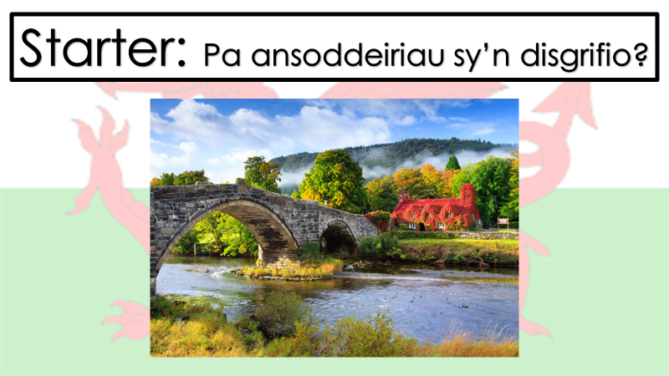
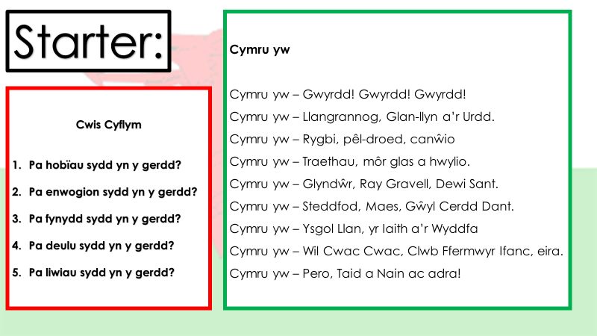

Slide 11
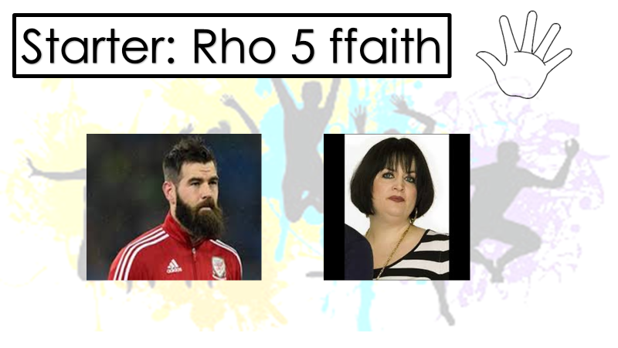
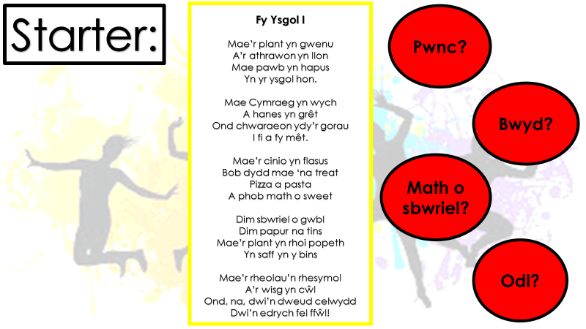

Slide 12
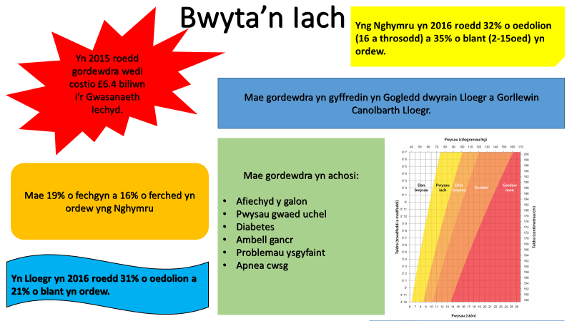

Slide 13
Adnoddau iaith
Starters amrywiol
Syniadau gwersi
Taflenni Trafod
Y Camau Nesaf:
Parhau i greu adnoddau
Parhau i rannu adnoddau/ arfer dda
Cynnal cyfarfodydd gydag athrawon y rhanbarth

Slide 14
Am fwy o wybodaeth:
cdh@ystj.anglesey.sch.uk
lnn@eirias.conwy.sch.uk

